Slide 1


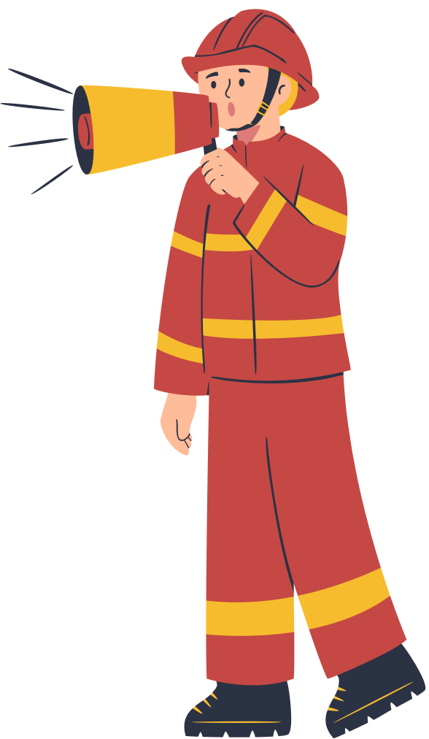


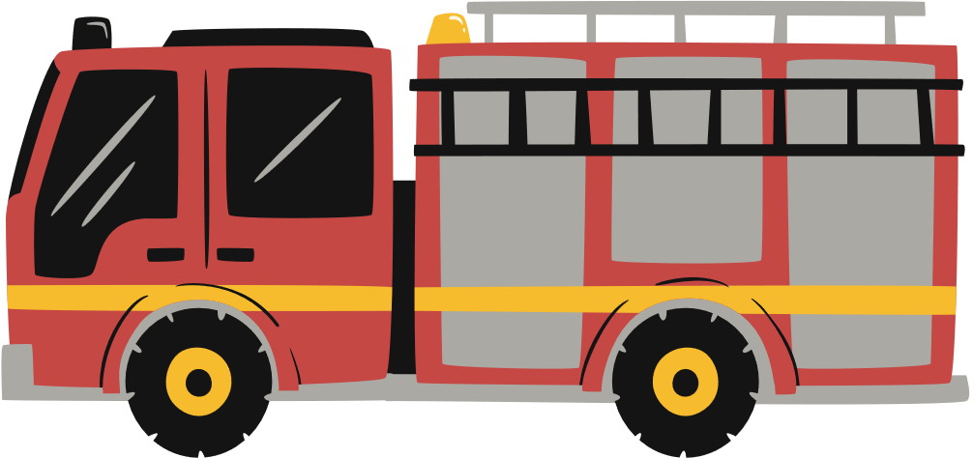


Slide 2
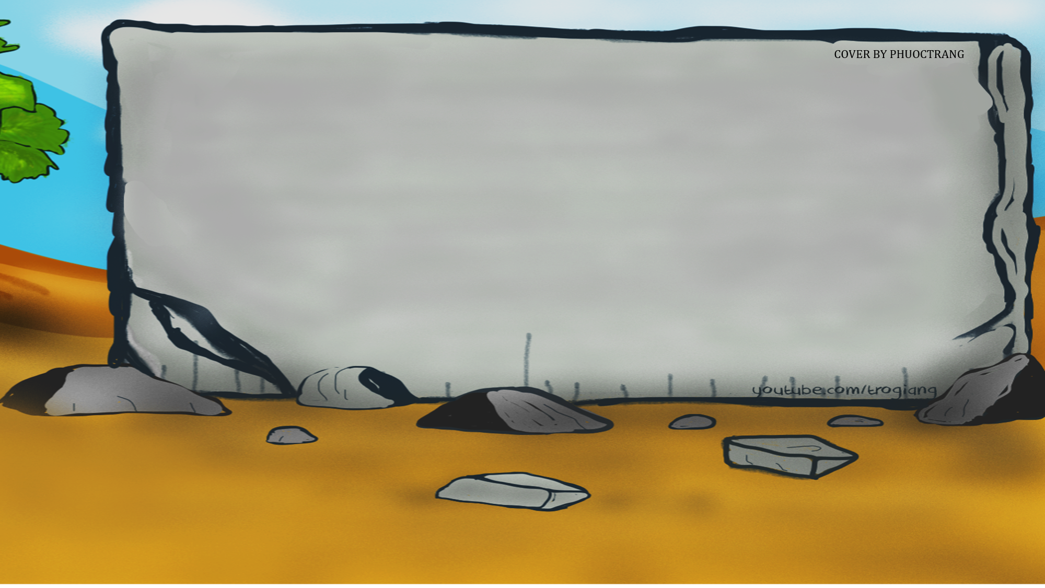
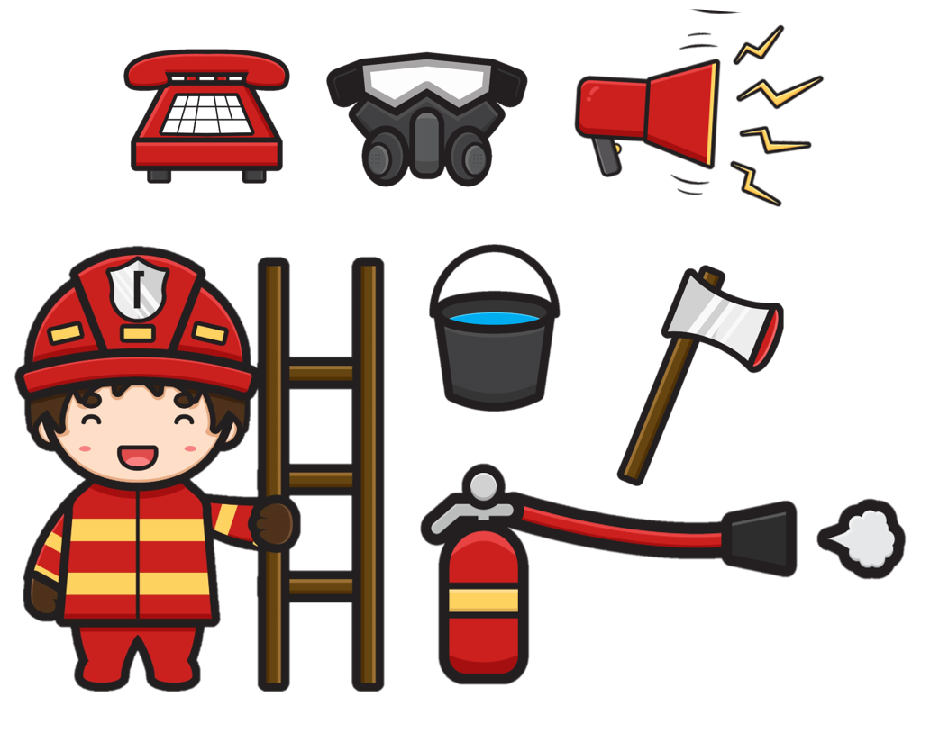











TÌM MẬT MÃ

Slide 3





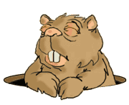








La hét lớn
Khóc thật to
Bình tĩnh
Hoảng sợ

Slide 4




Trốn trong tủ áo quần.
Di chuyển bằng thang máy.
Trốn dưới gầm giường.
Bò sát mặt đất tìm cửa thoát hiểm.

Slide 5



Khăn thấm nước
Vải thấm nước
Khẩu trang thấm nước
Cả 3 đáp án trên đúng.

Slide 6



112
114
113
115

Slide 7
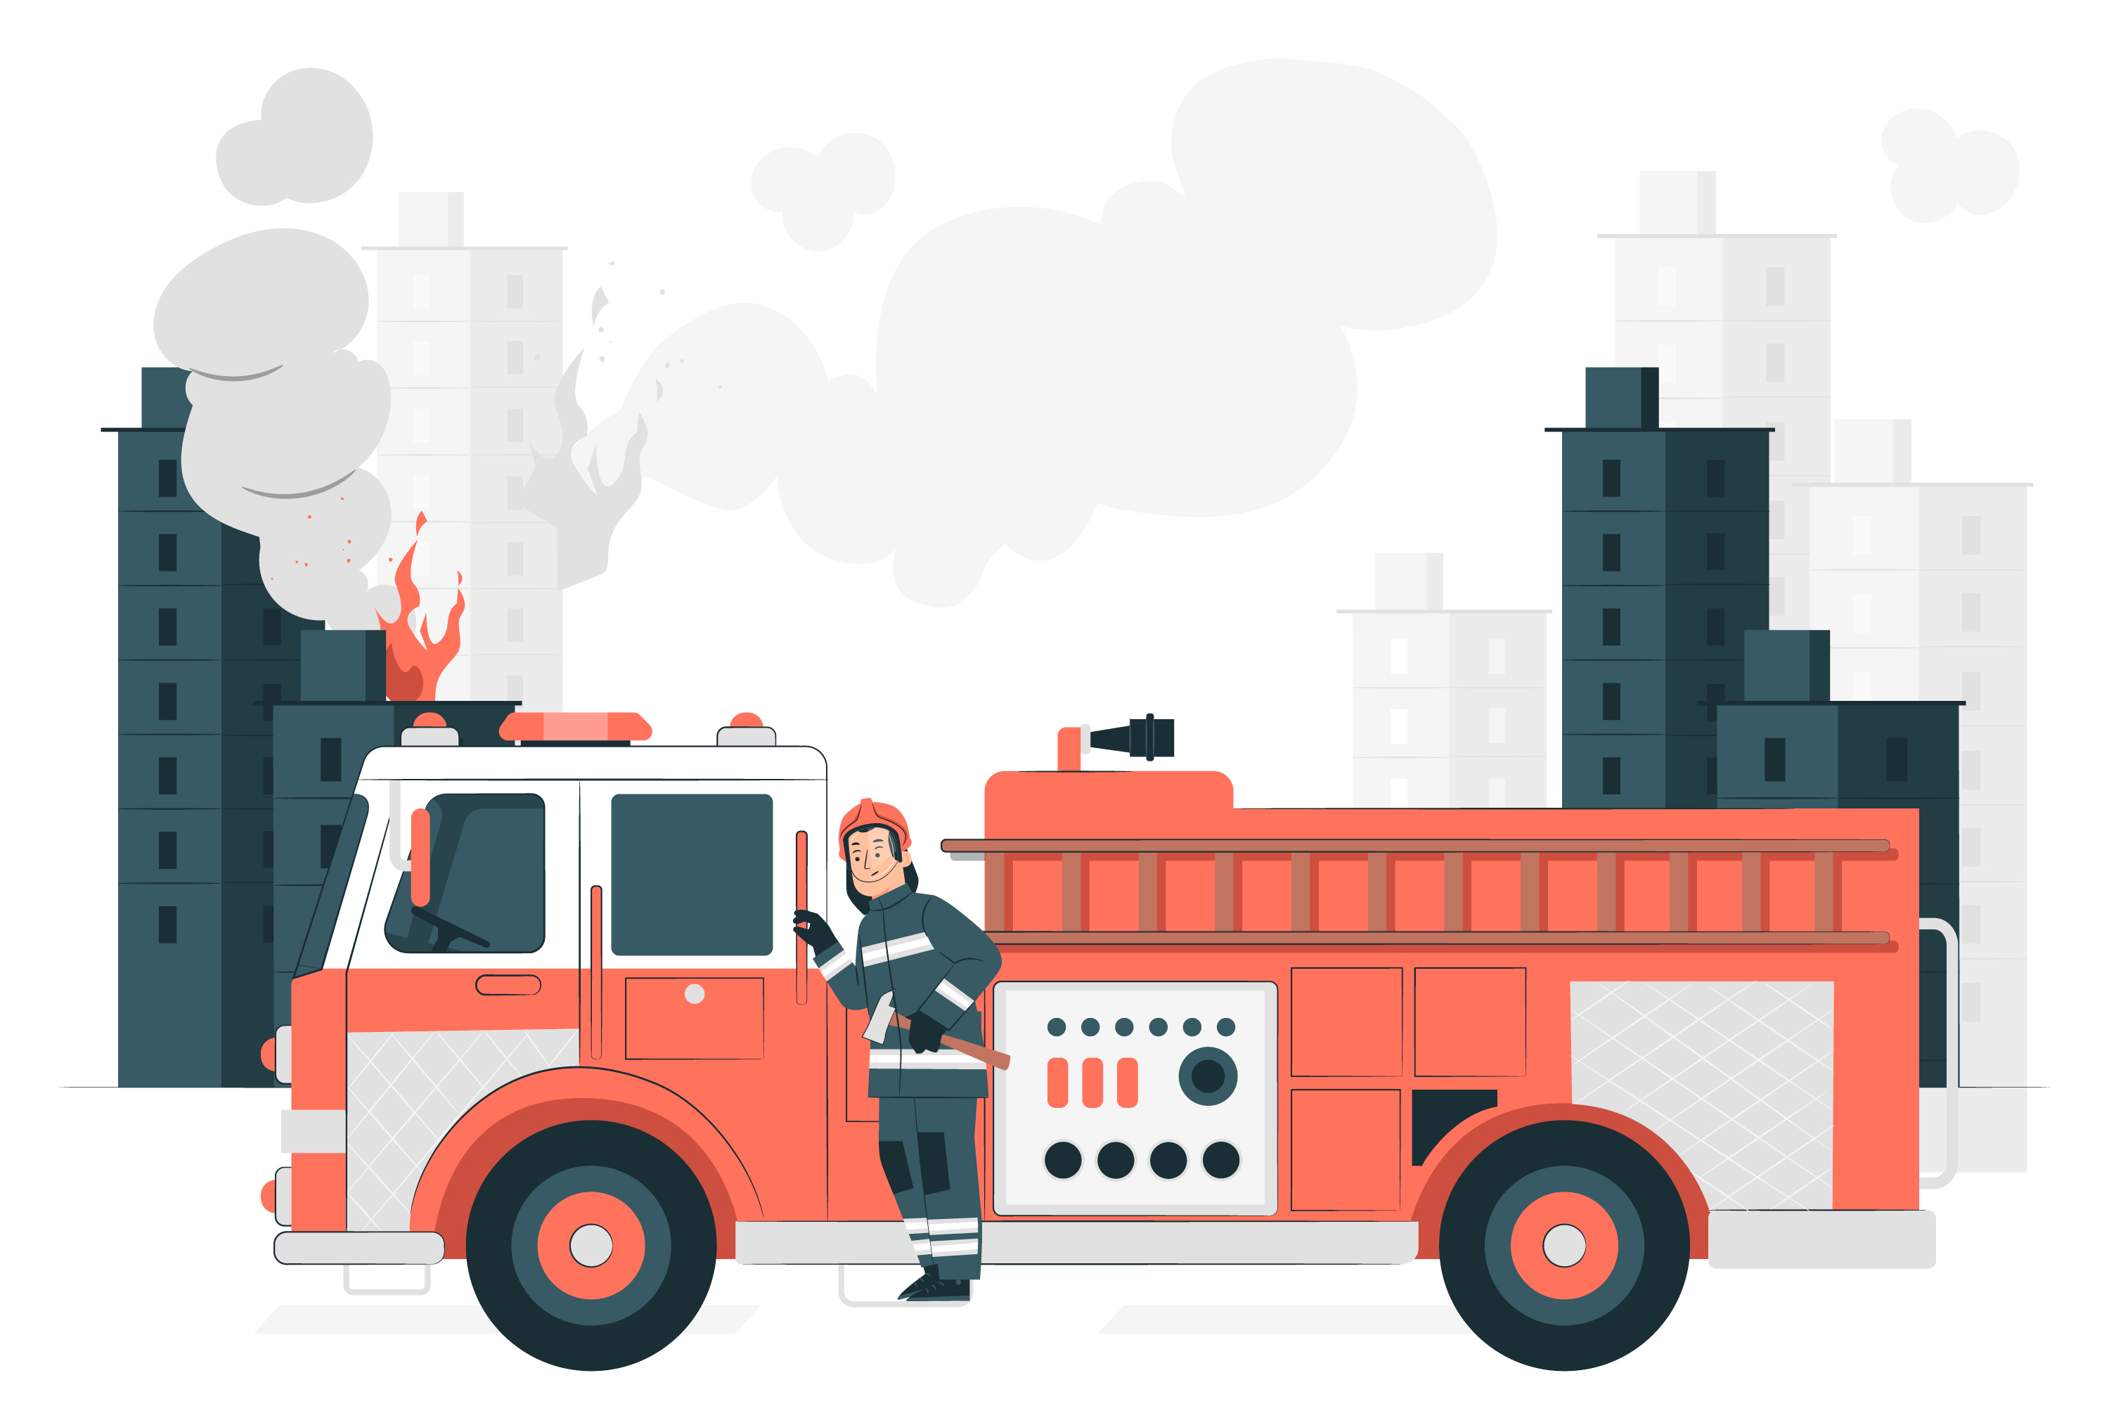





Tự nhiên và xã hội 3

Slide 8


Slide 9

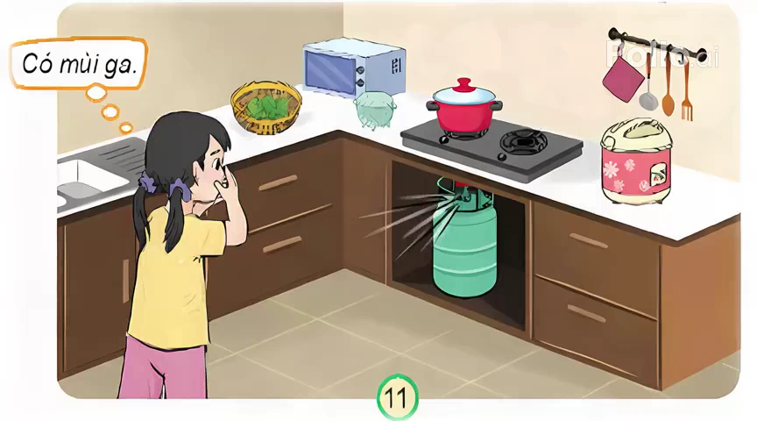



Em sẽ xử lí thế nào trong tình huống sau.

Slide 10



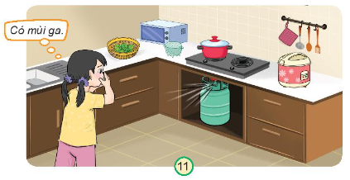
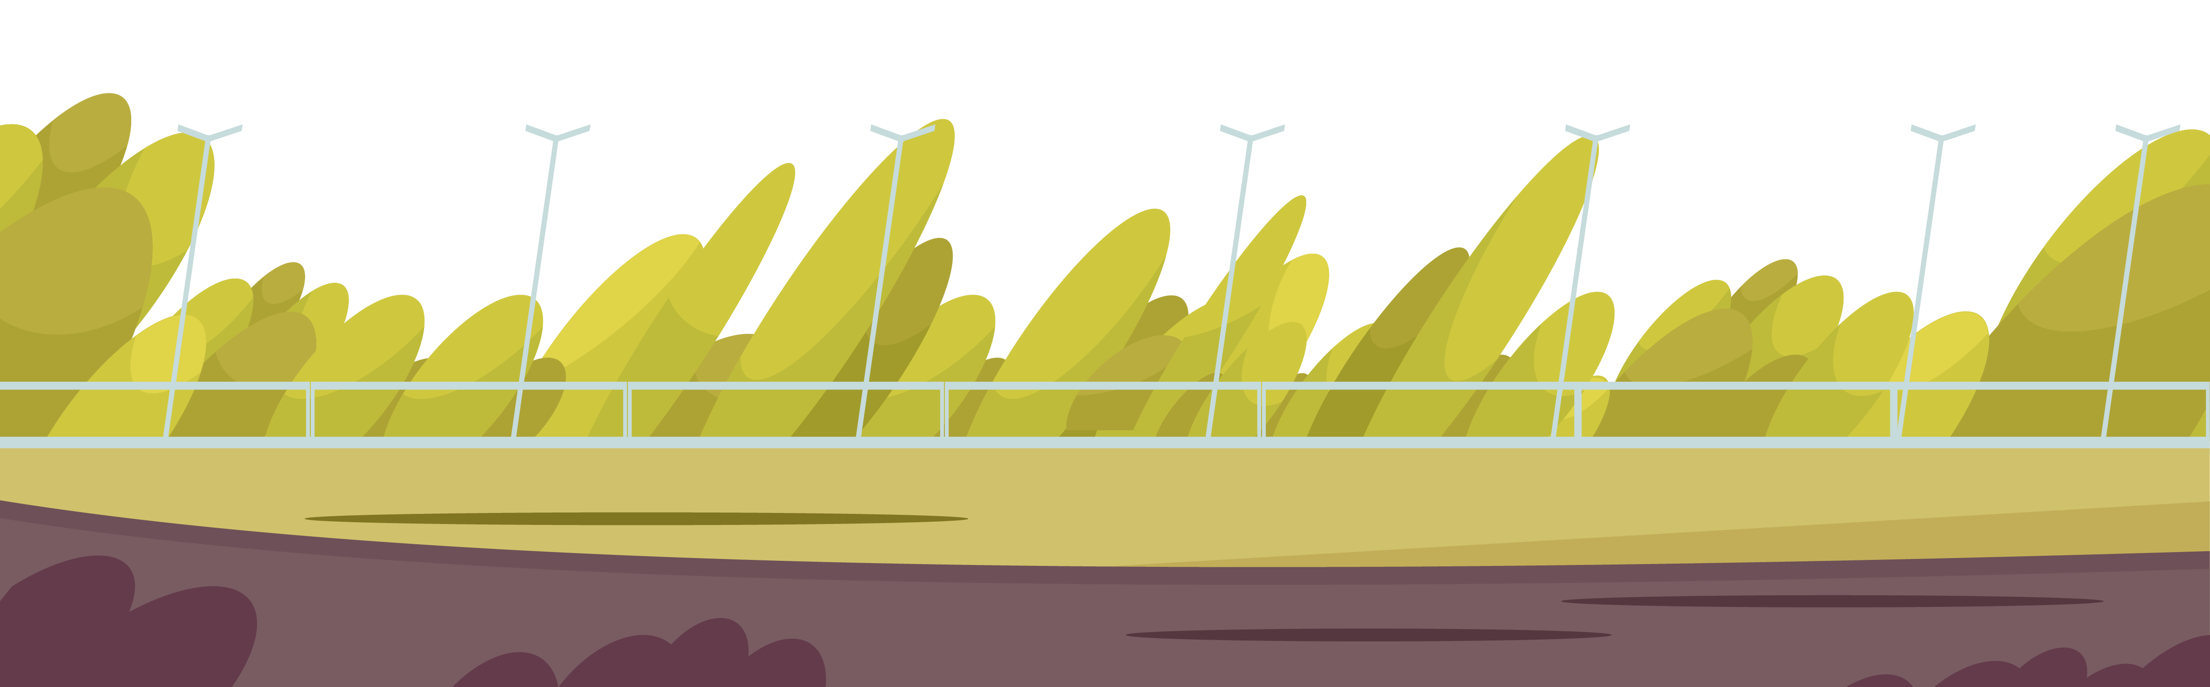

Slide 11
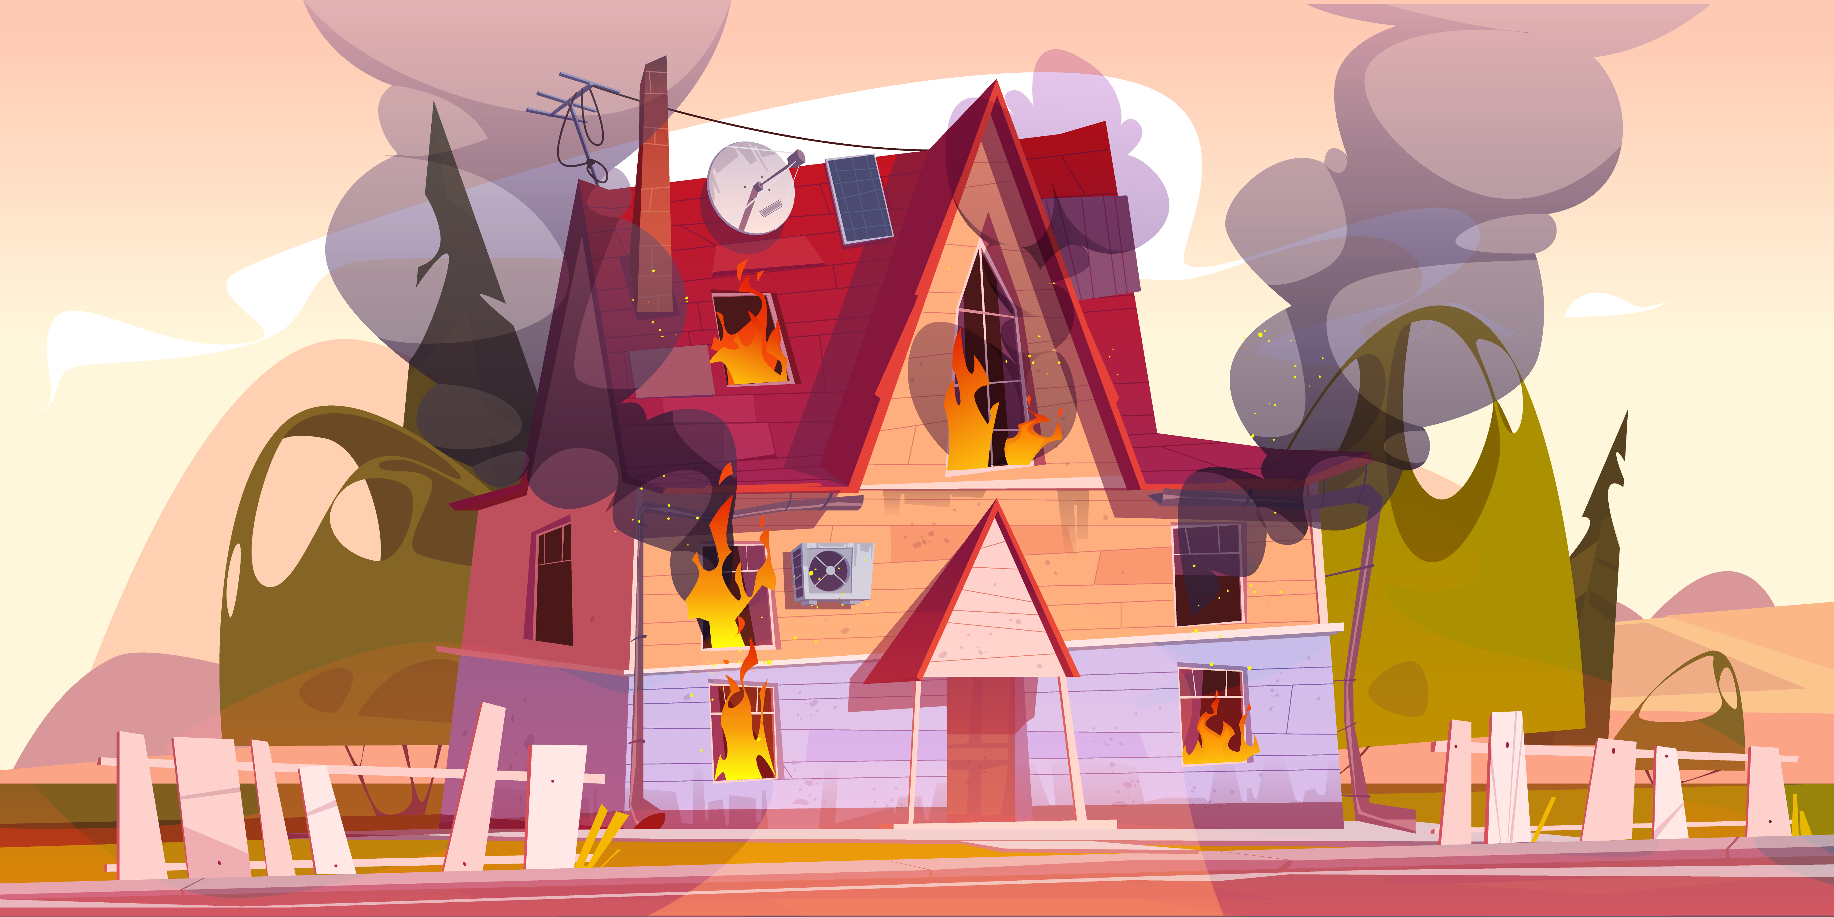


Khi bếp ga có mùi ga, nguyên nhân có thể do hở dây dẫn ga hoặc người nấu bếp chưa tắt hẳn bếp. Gặp tình huống này chúng ta bình tĩnh khóa bình ga lại rồi mở các cửa phòng bếp, lấy quạt tay quạt khí ga ra bên ngoài. Tuyệt đối không được bật quạt điện, bóng điện khi ở khu vực bếp có mùi ga.

Slide 12


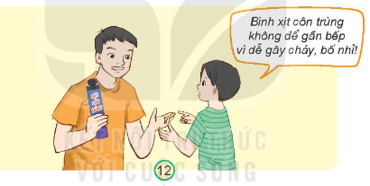
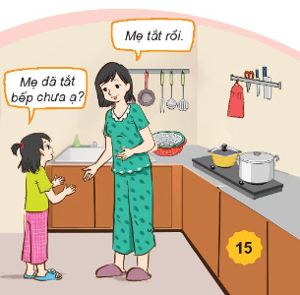
Nói với người lớn những việc nên làm hoặc không nên làm để phòng tránh cháy nhà.
Hai bạn nhỏ đang trao đổi với bố mẹ bạn ấy nội dung gì?
Vì sao bạn lại góp ý với bố mẹ như vậy?

Slide 13
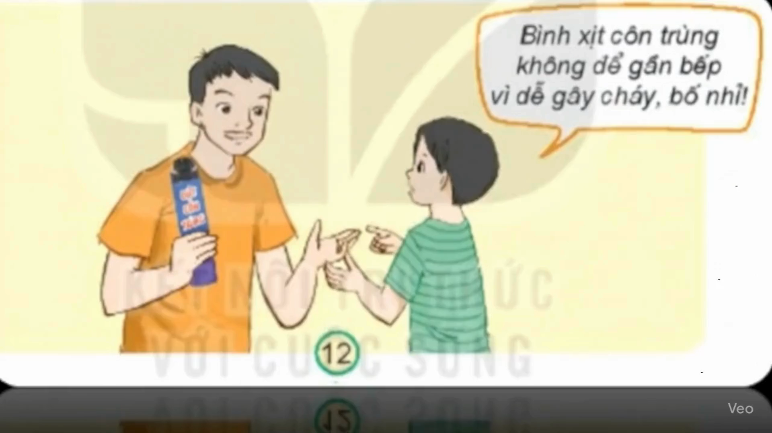

Slide 14
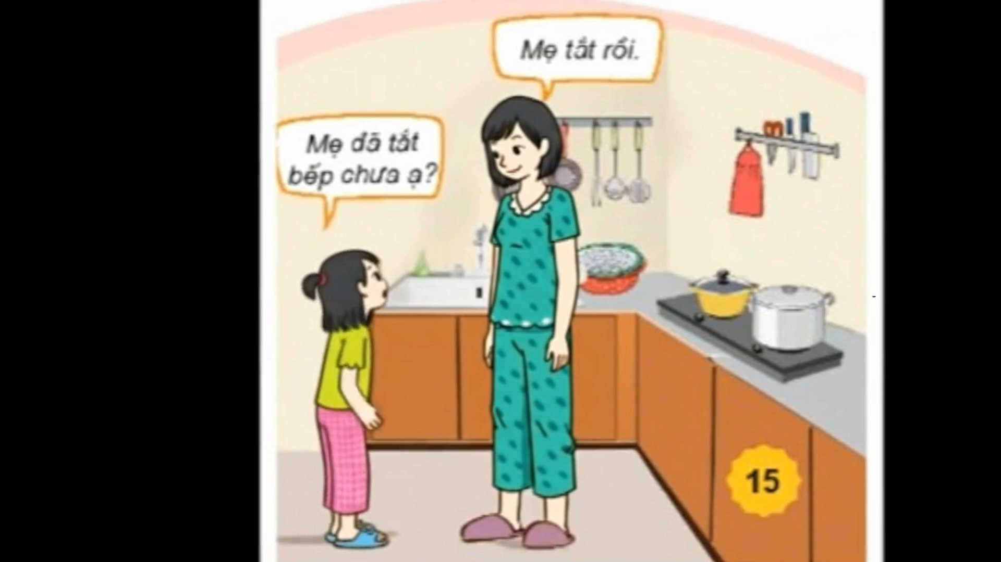

Slide 15
Chia sẻ
trước lớp

Slide 16
Hai bạn nhỏ trao đổi với bố mẹ về việc để vật dễ cháy xa nơi bếp nấu (bình xịt côn trùng) và nhắc mẹ đã tắt bếp ga trước khi ra khỏi nhà chưa.
Vì các bạn đã được tìm hiểu về phòng cháy nên các bạn góp ý với bố mẹ như vậy để phòng tránh cháy nổ.

Slide 17
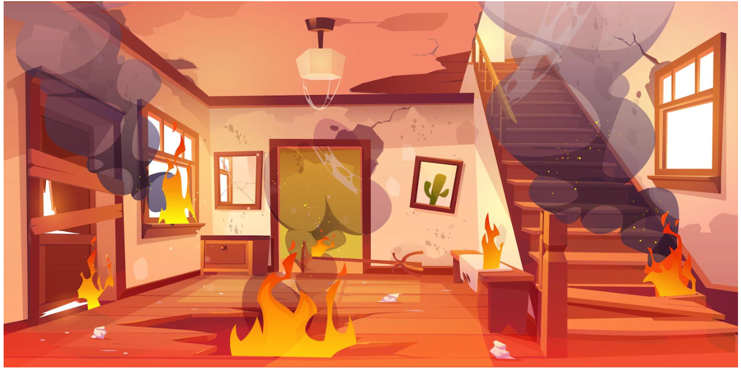



Để phòng tránh hỏa hoạn, không đặt những thứ dễ gây cháy gần bếp, tắt bếp khi nấu xong, cắt nguồn điện khi không sử dụng,... Nếu có cháy xảy ra, em cần kêu cứu và tìm cách thoát nhanh khỏi đám cháy.

Slide 18




Slide 19
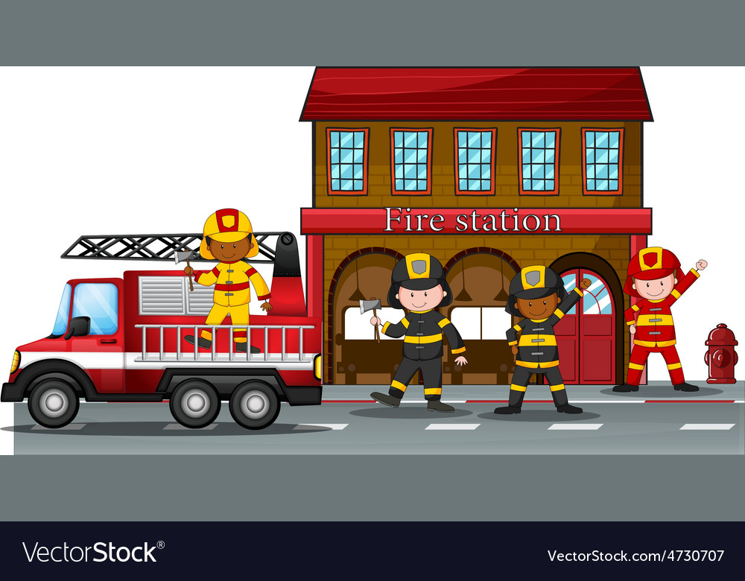



Slide 20

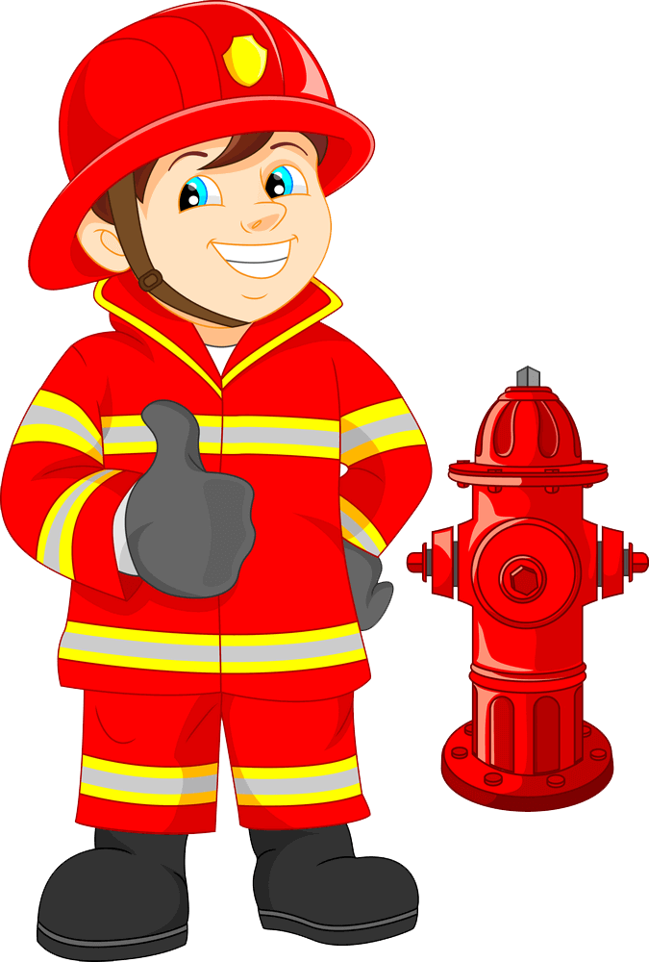
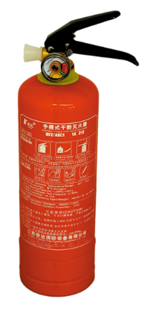


1/ Để phòng tránh hỏa hoạn, chúng ta cần:
Khóa ga sau mỗi lần sử dụng bếp
Đặt bình xịt gián ngay cạnh bếp
Vẫn để bàn ủi bật khi không sử dụng

Slide 21
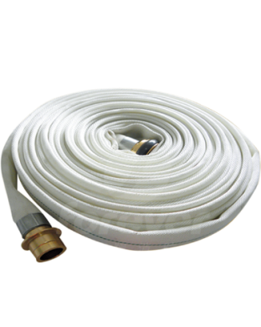
2/ Đâu là cách xử lý đúng khi gặp cháy
Không quan tâm vì lửa sẽ tắt ngay
Kêu cứu và tìm cách thoát khỏi nó
Lấy nước dội vào cho lửa tắt
Ở yên đấy, đợi người tới dẫn ra

Slide 22
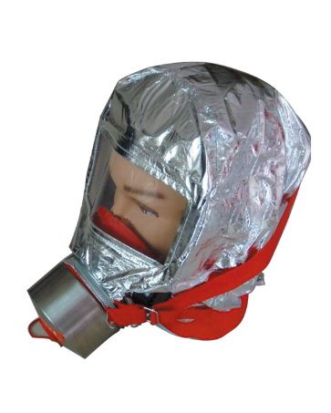
3/ Khi có hỏa hạn, số điện thoại cần gọi là số nào?
113
115
114
116

Slide 23
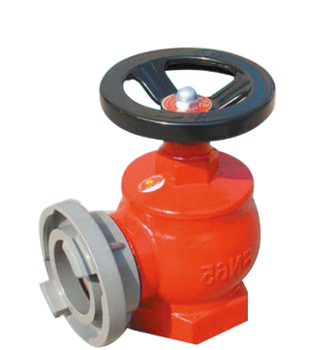
4/ Vật nào sau đây chúng ta nên sử dụng để không hít phải khói độc khi hỏa hoạn xảy ra?
Khăn thấm nước
Quần áo thấm nước
Chăn thấm nước
Cả 3 đáp án trên

Slide 24
Cảm ơn các em giờ anh đã có đủ dụng cụ rồi, chúng ta cùng nhau tới đám cháy nào

Slide 25

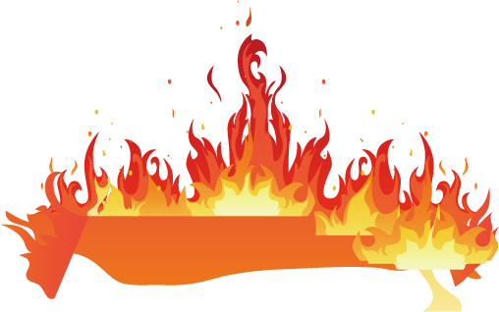


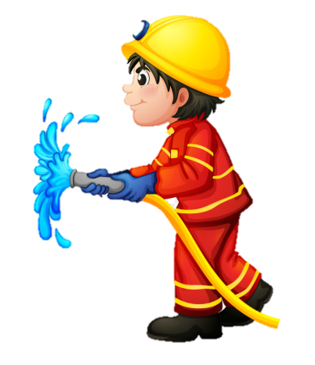
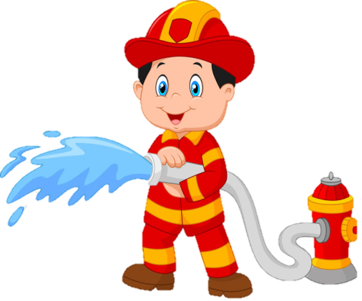
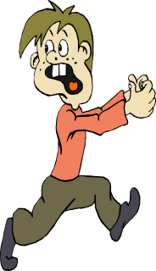

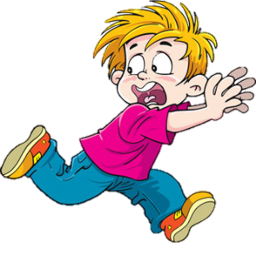

Slide 26
